Slide 1
Работа с дошкольниками
«Игры с мячом»
Автор разработок Фролова Людмила Анатольевна,
инструктор по физической культуре
бюджетное дошкольное образовательное учреждение города Омска «Центр развития ребёнка – детский сад №356»

Slide 2
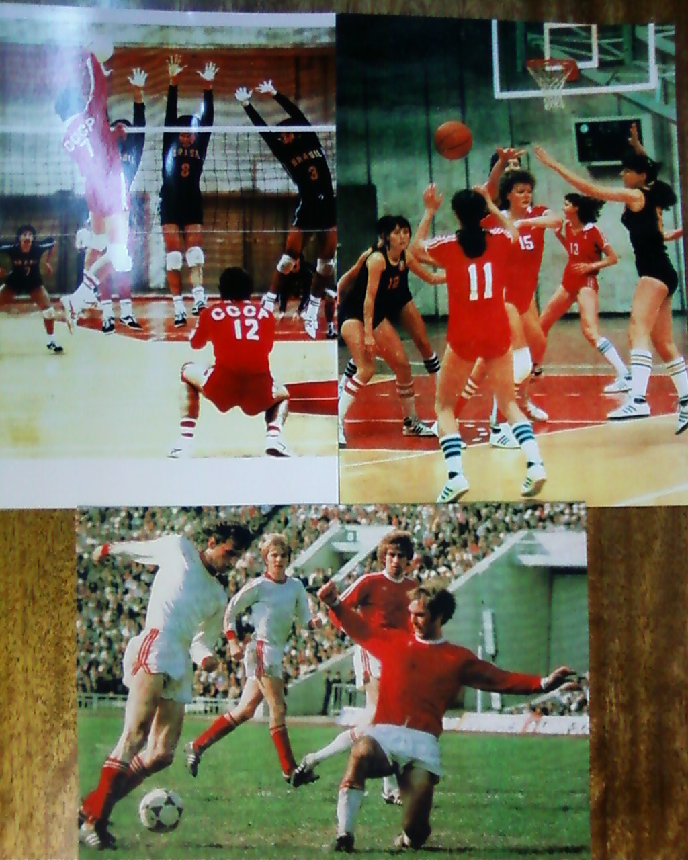
Рассмотрите фото и определите, что может их объединять?
(Это спортивные игры, их объединяет мяч)

Slide 3

Он бывает волейбольным, Баскетбольным и футбольным
Скачет, прыгает, летает
И усталости не знает

Slide 4
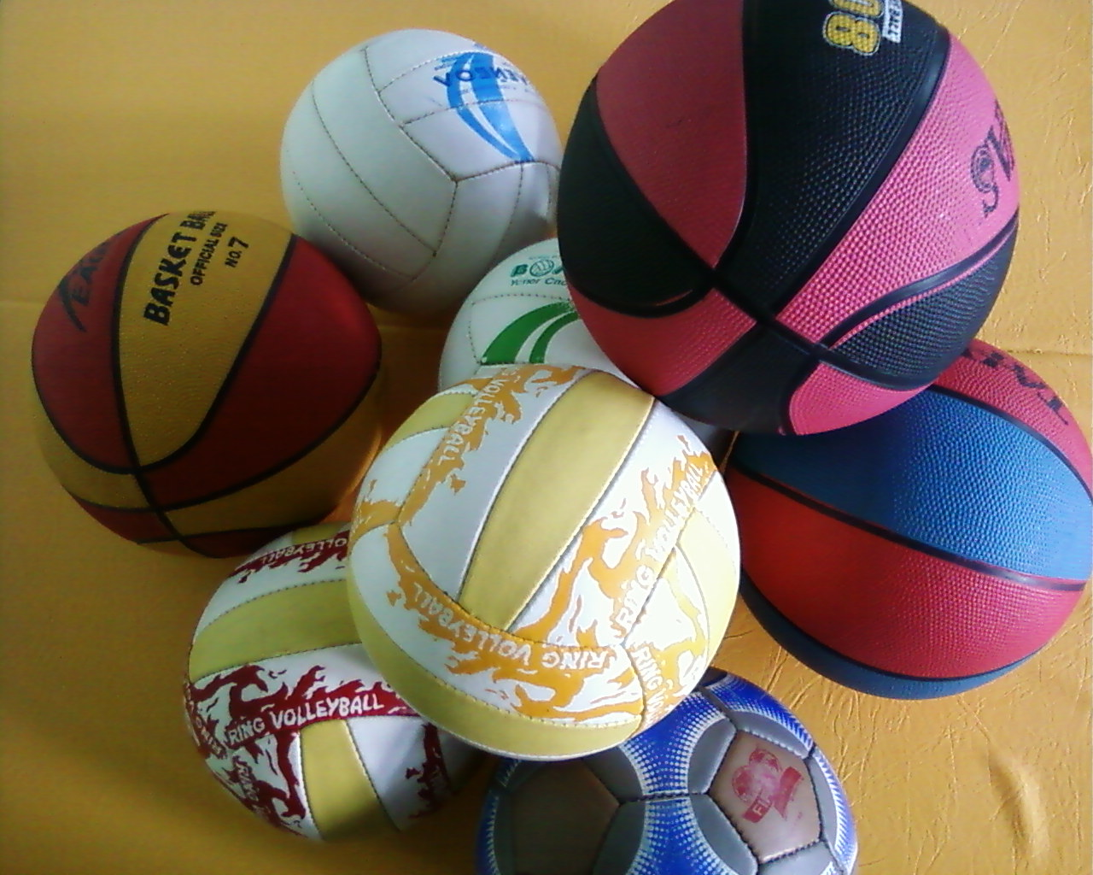
С каким инвентарём мы будем работать?
Тема нашего занятия – «Игры с мячом»

Slide 5
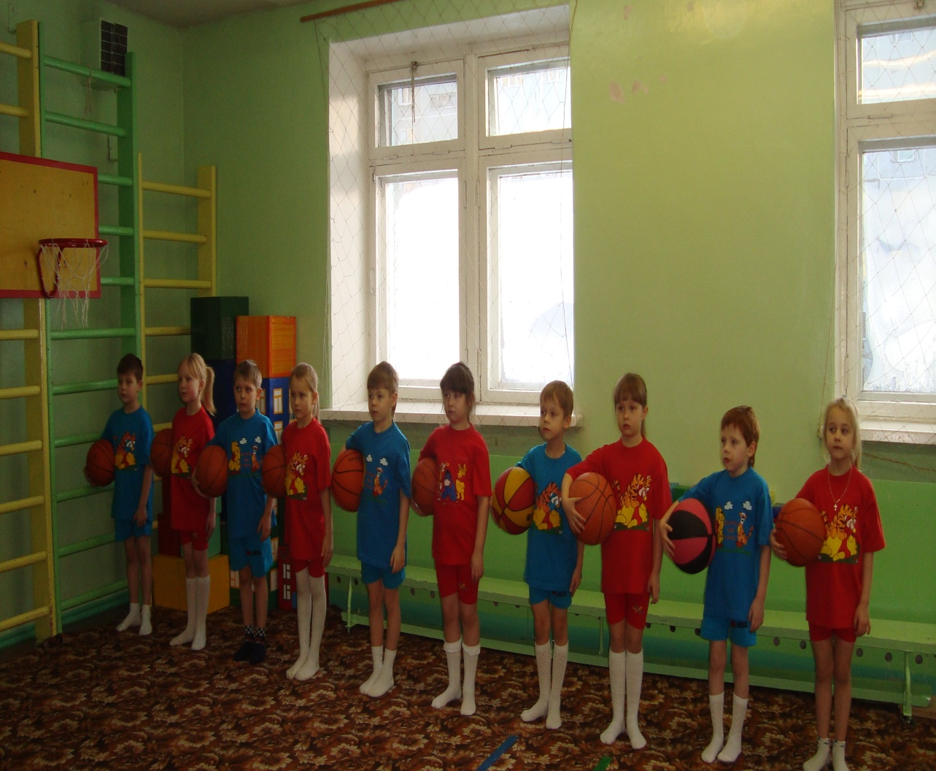
Посмотрите внимательно друг на друга. Найдите отличия в форме девочек и мальчиков.

Slide 6
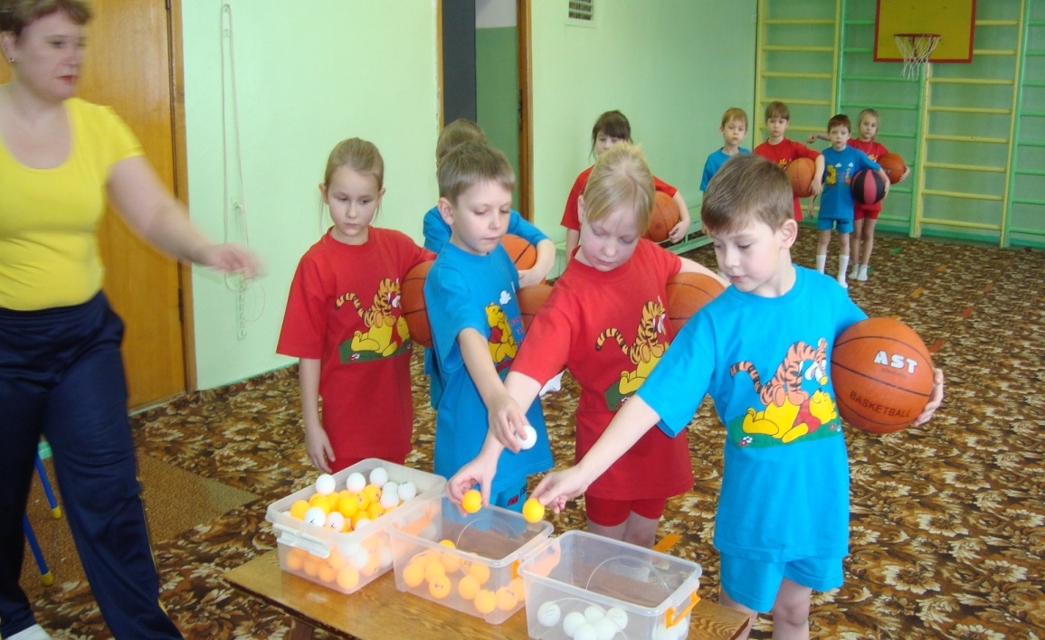
Обратите внимание, на столе стоит два контейнера, а рядом контейнер с теннисными шариками разного цвета. После каждого действия, вы должны будете оценить свою работу, за правильное выполнение жёлтый шарик, а за выполнение с ошибкой – белый. Посмотрим, какая ваза заполнится первой.

Slide 7
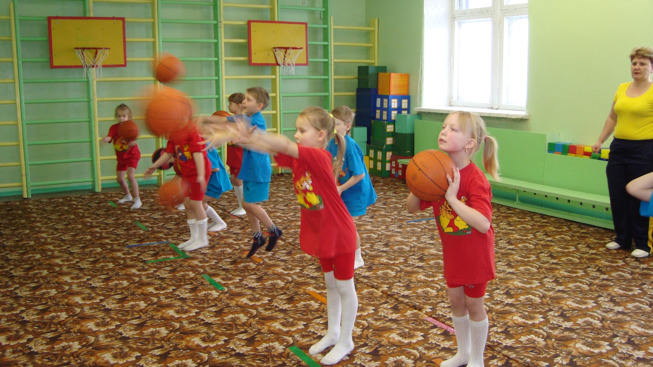
Броски мяча в стену и ловля его не роняя.
Девочки с отметки поближе (зелёные полоски), мальчики дальше (жёлтые), с красной полосы бросают, те, у кого хорошо получается.

Slide 8
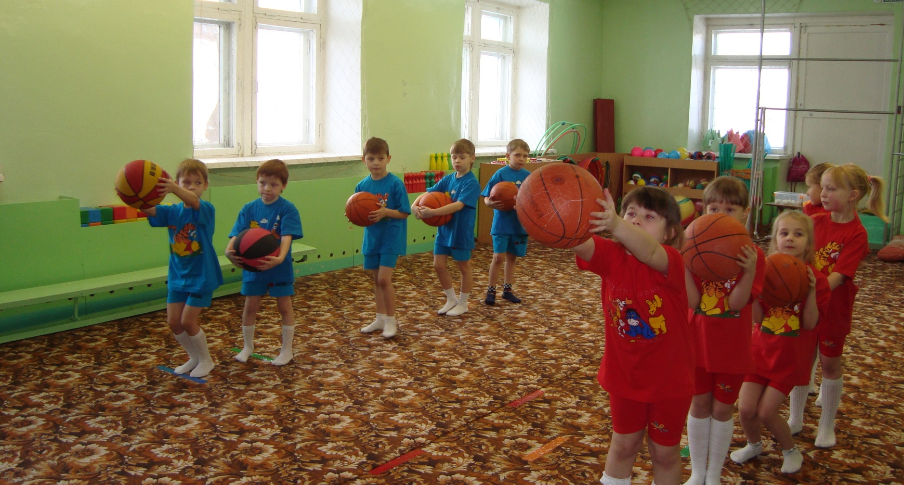
-Как называется упражнение, из которого выполняется бросок в кольцо?
(«Телепузик», маленькие ручки, маленькие ножки и большой живот)

Slide 9
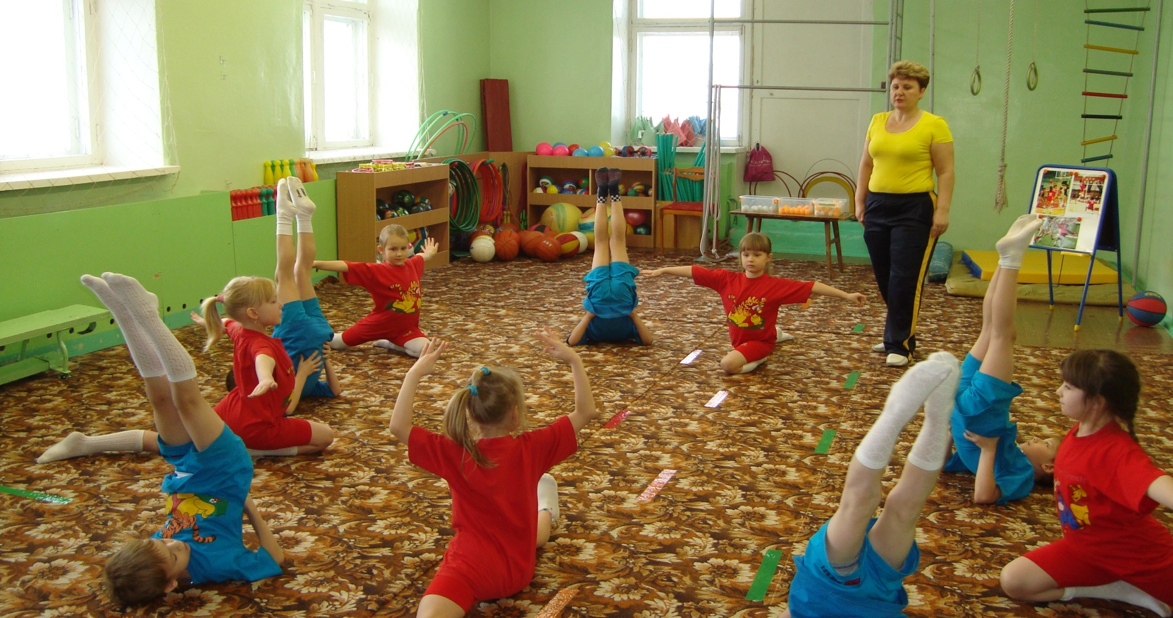
Под музыкальное сопровождение передаём мяч по кругу.
Как только музыка закончится, игра останавливается, у кого останется мяч, тот должен выполнить гимнастическое упражнение.
Девочки придумывают задание для мальчиков и наоборот

Slide 10
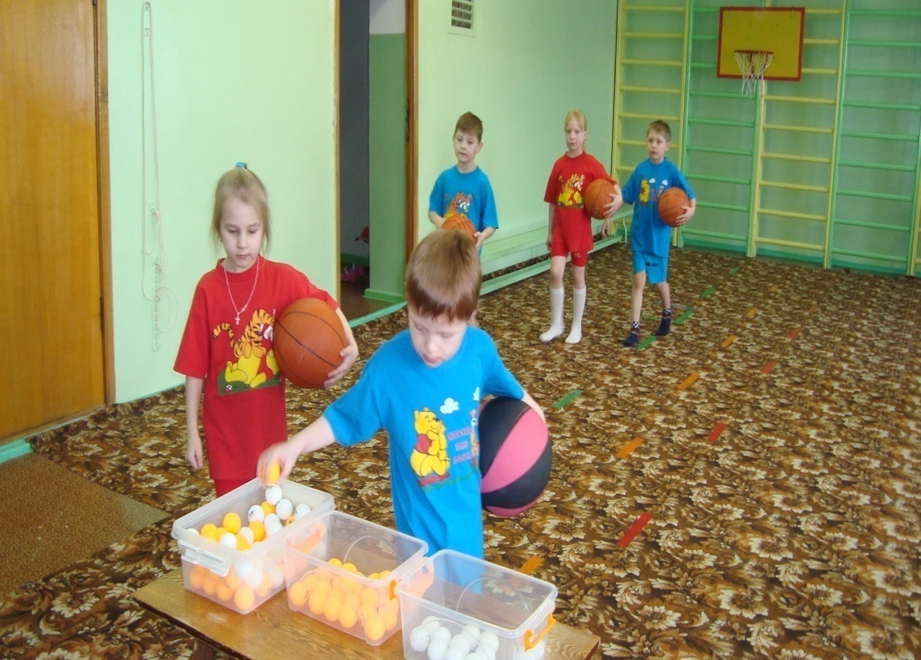
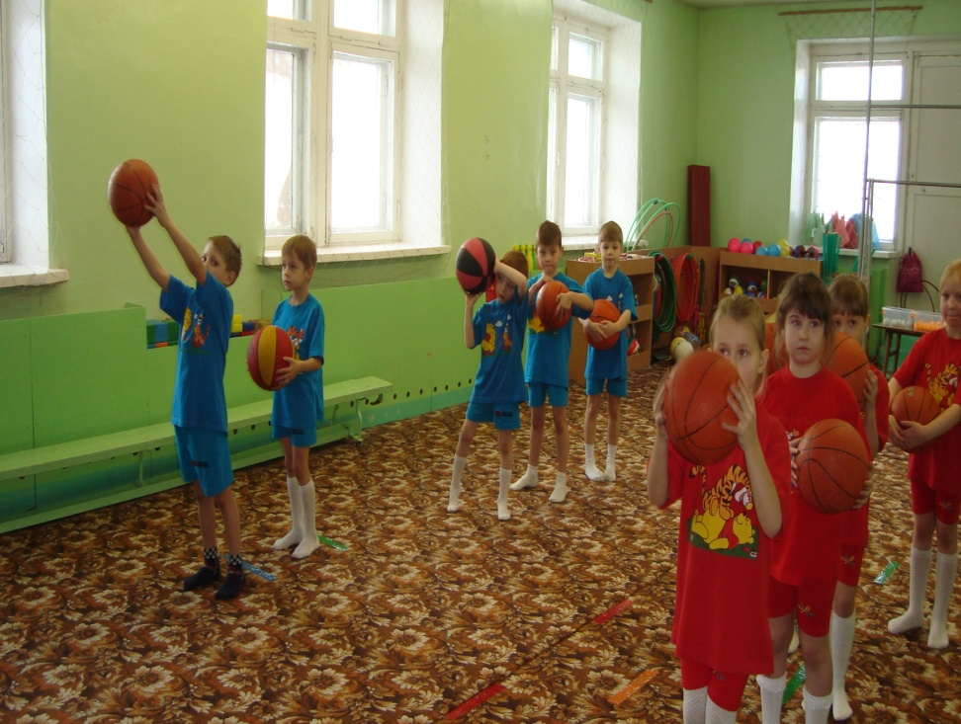
Подводим итог!
- Понравилось ли вам занятие?
- Что понравилось больше всего?

Slide 11



Дайте с помощью смайликов оценку совместной работы всей группы и себя
Хорошо и отлично Более-менее Плохо

Slide 12
Вот и подошло к концу наше занятие.
До новых встреч, ребята!

